Slide 1

Schitteren in Zijn licht
Informatievaardigheden
Sectorwerkstuk TLH4
4-11-15 – Zwolle – Mw. G. Scheper

Slide 2
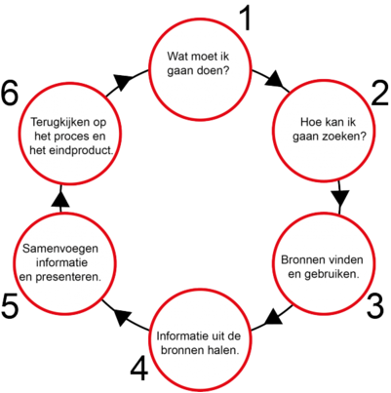
Big 6
Notes:
Een goede onderzoeksvraag helpt je gericht zoeken naar informatie. Je zoekt informatie die antwoord geeft op de vraag. Bruikbaar is alle informatie die antwoord op de vraag geeft. Informatie die geen antwoord op de onderzoeksvraag geeft is dus niet bruikbaar.
Maak het onderzoek zo klein mogelijk. Zo krijgt je onderzoek meer diepgang.
Voorbeeld: Een onderzoek naar de Koude Oorlog is veel te omvangrijk. Kies liever voor een gebeurtenis uit de Koude Oorlog, bijvoorbeeld de bouw van de Berlijnse Muur. Nog beter is het slechts één aspect van de Muur te onderzoeken, bijvoorbeeld waarom de Muur werd gebouwd of hoe er een einde kwam aan de muur. Eventueel kun je het onderwerp nog kleiner maken door je te beperken tot de vraag hoe kwam er op 9 november 1989 een einde aan de Muur?

Slide 3
Onderzoeksvraag
Niet te globaal: hoe algemener je vraag, hoe meer informatie je moet zoeken, hoe meer tijd je nodig hebt
Duidelijk afgebakend: het onderwerp, de periode of het onderzoeksgebied zijn duidelijk aangegeven (Wat? Wanneer? Waar?).
Eenduidig: hij is maar op één manier uit te leggen.
Haalbaar: hij moet te onderzoeken zijn met jouw beschikbare tijd en middelen.
Notes:
Voorbeeld: De Koude Oorlog – gewapende vrede 1945-1989 Kapitalistische westen en communistische oosten.
Beter is: De Berlijnse Muur
Nog beter: De bouw van de Berlijnse Muur. Of waarom viel de Berlijnse Muur in 1989?

Slide 4
Wat is de beste onderzoeksvraag?
Hoe is de kerk ontstaan?
b. Is het slim om een huis te kopen?
c. Wat is de invloed van HALT-straffen op bestrafte jongeren?
d. Hoe worden medicijnen gemaakt?

Slide 5
Wat is de beste onderzoeksvraag?
a.Wat zijn de effecten van gevangenisstraf?
b.Hoe wordt je een tv-ster?
c.Hoe kun je gezond eten?
d.Welke invloed heeft fitness op lichaamsgewicht?

Slide 6
Onderzoeksvraag
Beschrijvende vraag:
‘Hoe zit ….. in elkaar?
Vergelijkende vraag:
‘Wat is het verschil tussen …. en ……?’
Verklarende vraag:
‘Hoe komt het dat …..?’
Ontwerpende vraag:
‘hoe kunnen we …..’
Notes:
Kies jij voor een beschrijvende vraag: het antwoord op een beschrijvende vraag is een beschrijving van een situatie, gebeurtenis of ontwikkeling. In een beschrijving laat men zien hoe iets in elkaar zit, uit welke delen het bestaat. Er worden alleen feiten weergegeven en geen verklaringen. Typische beschrijvingsvragen zijn: wat zijn de kenmerken? Welke eigenschappen heeft het? Hoe is het? Waaruit bestaat het? Wat doet het? Wat voor gedrag vertoont het ? Wie of wat is erbij betrokken? Wat zijn de belangrijkste stappen? Hoe ziet het eruit?
Kies jij voor een vergelijkende vraag: het antwoord op een vergelijkende vraag is een beschrijving van verschillen en/of overeenkomsten. Men vergelijkt omdat men de overeenkomsten of verschillen tussen twee of meer dingen wil weten. Typische vergelijkingsvragen zijn: Wat zijn verschillen? Wat zijn overeenkomsten? Waarin komen ze overeen? Waarin wijken ze af ? Wat is sneller, groter, meer?
Kies jij voor een verklarende vraag: het antwoord op een verklarende vraag is een verklaring voor een gebeurtenis of ontwikkeling. Typische verklarende vragen zijn: hoe komt het dat? Waarom? wat is de reden dat? wat zijn de oorzaken van?
‘ Ontwerpende vragen zijn bedoeld om nieuwe oplossingen voor een probleem te vinden. Deze vragen kunnen beginnen met ‘Hoe kunnen we…’. Bijvoorbeeld: ‘Hoe kunnen we deze kansen beter benutten?’ of ‘Hoe kunnen we beter inspelen op de toenemende klantvraag?’ Ontwerpend onderzoek richt zich vooral op de nabije toekomst. De uitkomst van het onderzoek is een ontwerp dat met behulp van de inzichten van beschrijvende of verklarende vragen is gemaakt.

Slide 7
Voorbeelden
Hoe gedraagt een tijger zich in gevangenschap?
Wat zijn de verschillen in het gedrag van tijgers in het wild en tijgers in gevangenschap?
Welke factoren kunnen het verschil in gedrag van tijgers in gevangenschap en tijgers in het wild beïnvloeden?
Hoe kunnen we ervoor zorgen dat tijgers in gevangenschap zich meer gaan gedragen als tijgers in het wild?

Slide 8
Deelvragen
• Deelvragen moeten aan dezelfde eisen voldoen als de hoofdvraag.
• Ze moeten de hoofdvraag ondersteunen.
• Deelvragen zijn minder complex dan de hoofdvraag.
• Ze moeten in een logische volgorde staan:
o Chronologisch.
o Zodat ze een lopend verhaal opleveren.
o In volgorde van complexiteit: eerst beschrijvende, dan verklarende enz.
• Het aantal deelvragen moet niet te groot zijn. Beperk je tot 3-4 deelvragen.

Slide 10
zoeken
Gebruik meerdere zoekwoorden
Gebruik synoniemen (woorden met dezelfde betekenis)
Zet de belangrijkste woorden als eerste in je zoekopdracht
Zoek ook ‘offline’

Slide 11
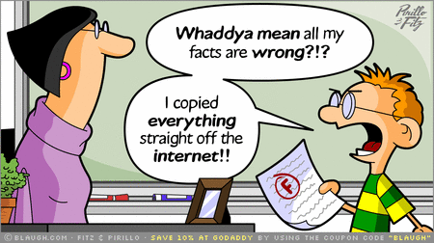
Bronnen

Slide 12
Bronnen
Gebruik verschillende soorten bronnen
Boeken (Google Books)
Tijdschriften
Blogs
Vlogs
Informatieve sites
Televisieprogramma’s
Interview
Enquête
Etc…

Slide 13
beoordelen
- Wie heeft de site gemaakt
- Staat er een datum op
- Wat is het doel van de site
- Is de informatie begrijpelijk
- Is er een bronvermelding / verwijzingen
Geeft de informatie antwoord op (een van) mijn vragen
Is de gevonden informatie betrouwbaar en waarom?

Slide 14
Bronvermelding
Hou vanaf het begin je bronnen bij!
Tool in Word:
https://www.youtube.com/watch?v=8QWPdzerqV0

